Slide 1


VPDive
Formation Site Web 26/08/2025 – 18h30 à 19h30

Slide 2


Quelques informations
- ~15 participants
- Micros coupés :
Bienvenue
questions dans le chat
- Enregistrement
- Durée : 1h
Diapo 3

Slide 3
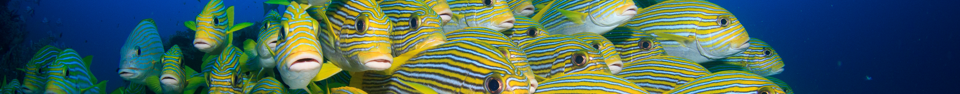
Programme
1. Comment construire son site web
à partir de 0
2. Questions / Réponses

Slide 4
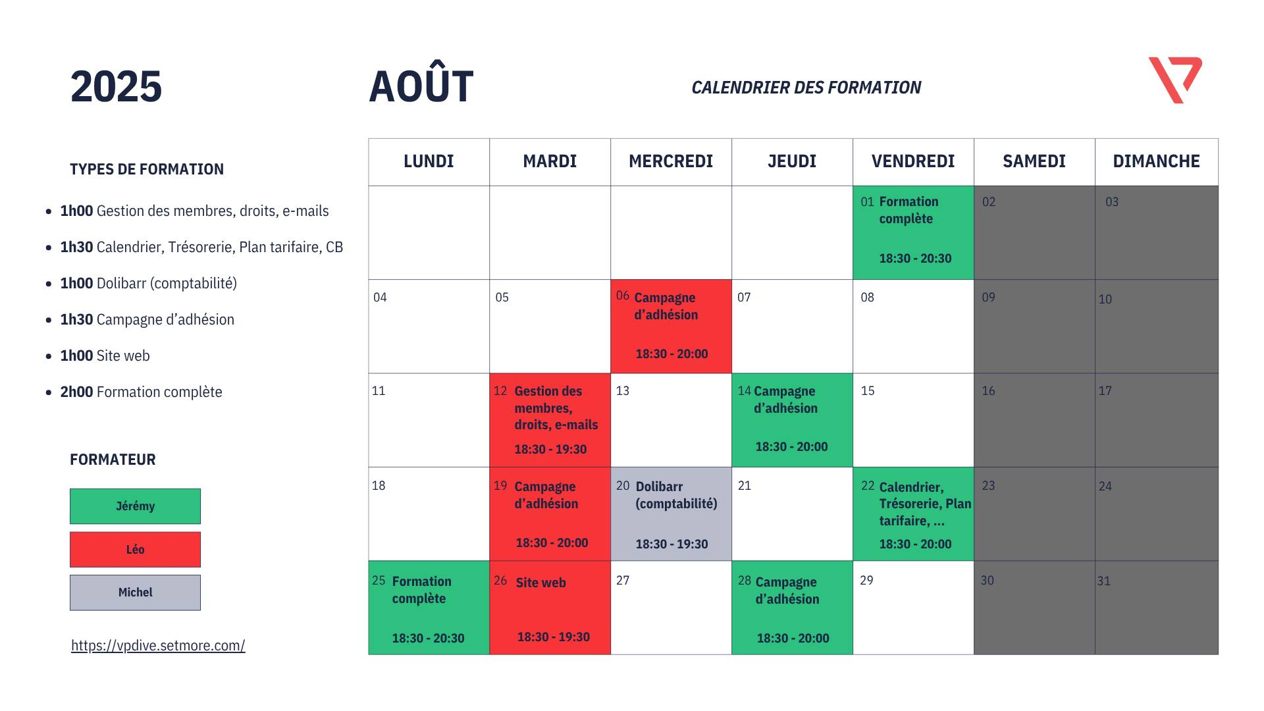

Slide 5

VPDive
Questions ?
jeremy@vpdive.com
leo@vpdive.com
06 72 05 71 38
Merci !

